Slide 1
Proyecto final
A$AP MOB

Slide 3

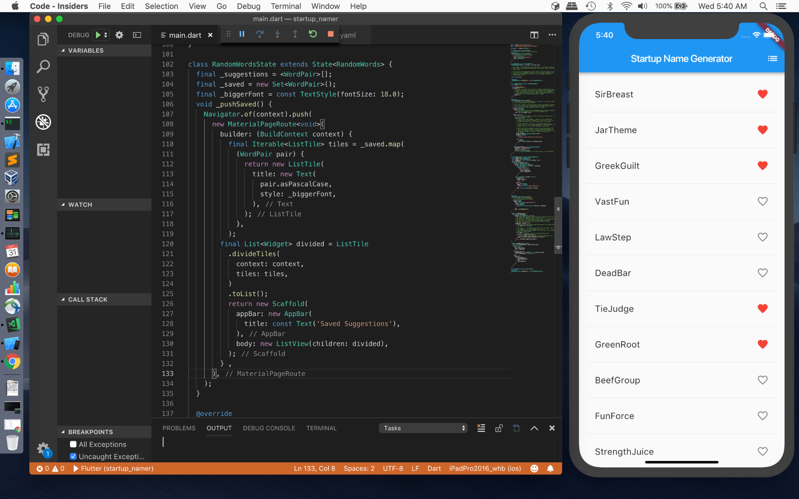
Prototipo de Alta Fidelidad
Un codebase para móvil (IOS y Android), web y desktop
Compila a ARM/Intel y a JavaScript
Hot Reload
Facil integracion con Firebase
Open source

Slide 4
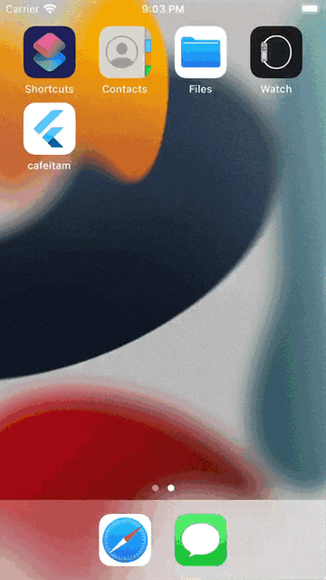
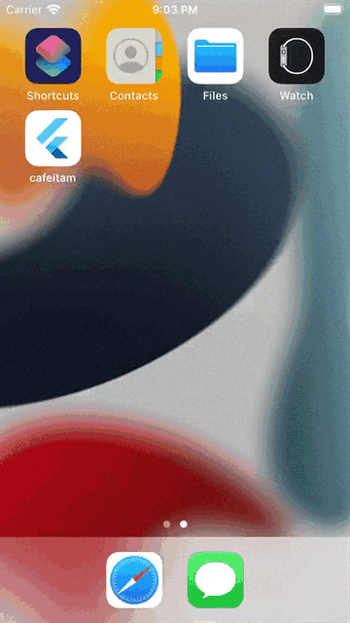
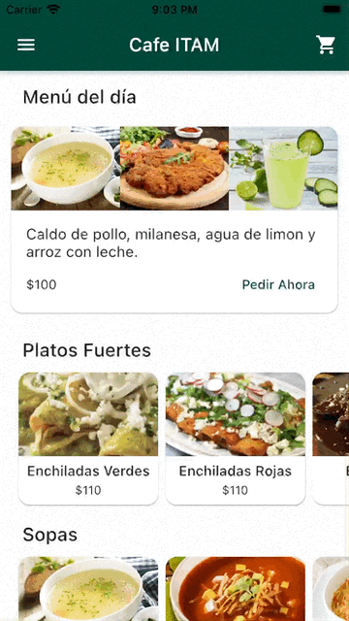
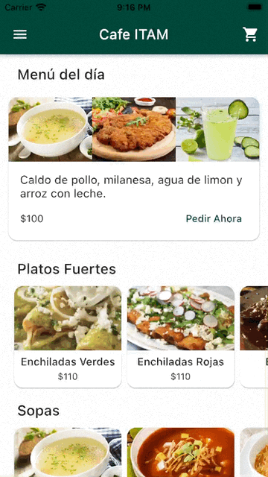

Slide 5
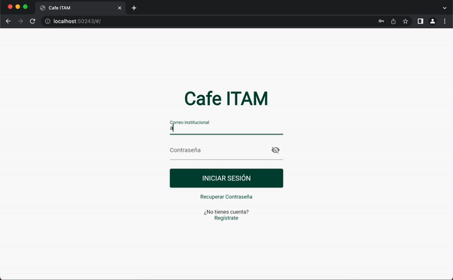

Slide 6


